Slide 1
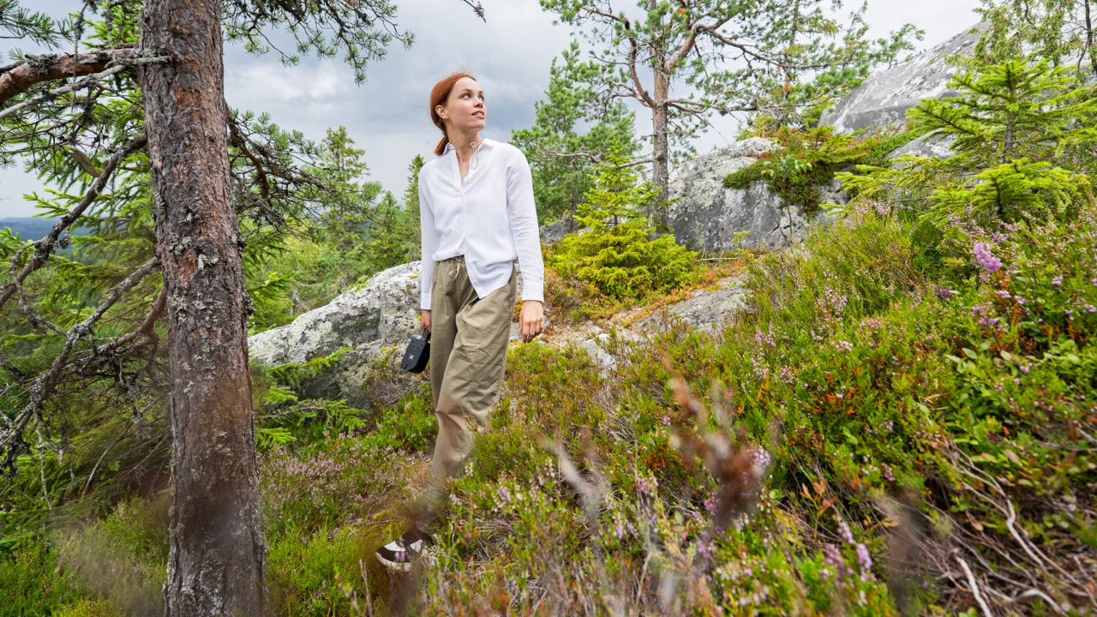



Slide 2


Täällä kasvu syntyy tilasta ja huippuosaaminen yhdistyy mutkattomaan elämänmenoon.
Metsät, valo ja uteliaisuus ruokkivat tutkimusta, yrityksiä ja ratkaisuja, jotka nousevat maailmalle ja joita tarvitaan huomenna.
Ihmiset tunnetaan nimeltä ja pyydetään samaan pöytään. Täällä voi ajatella isosti, kokeilla rohkeasti ja elää vapaasti.
Siksi Pohjois-Karjala on maailman paras
Pohjois-Karjala olla ja tehdä.

Slide 3


Notes:
Kasvu syntyy usein yllättävistä paikoista, ja Pohjois-Karjala on todiste siitä. Täällä on tilaa ajatella isosti, tehdä ketterästi ja kasvaa nopeasti.
Kasvuvetoisuus näkyy sekä perinteisten elinkeinojen uudistumisessa että uuden osaamisen rakentumisessa. Noin neljännes maakunnan pelloista on luomussa, ja Pohjois-Karjala on luomuviljelyssä Suomen maakuntien ykkönen.
Valion Joensuun tehtaan toiminta kasvaa 30 miljoonan euron investoinnin ansiosta. Outokummussa sijaitsevassa GTK Mintecissä puolestaan tutkitaan ja pilotoidaan mineraali- ja kiertotalouden ratkaisuja sekä keinoja pienentää kaivostoiminnan ympäristövaikutuksia.
Alueella on tuotantoa, investointeja ja ympäristöjä, joissa uusia ratkaisuja voidaan kokeilla käytännössä.

Slide 4


Energia-, bio- ja metsätalouden sekä puhtaan energian investointeja vireillä – arvo 1,2 miljardia euroa. Fortum ja Tornator edistävät tuulivoima-tuotannon käynnistymistä.
Koti kansainvälisesti menestyville yrityksille, mm. John Deere, Abloy, Kesla, Thermo Fisher Scientific, Exel Composites, Phillips Medisize, Broman Group (Motonet) ja Mantsinen Group.
Valion Joensuun tehdas on kasvanut yhdeksi Suomen merkittävimmistä elintarviketeollisuuden tuotantolaitoksista. Vireillä oleva 30 miljoonan investointi vahvistaa sen asemaa entisestään.
Notes:
Kasvu syntyy usein yllättävistä paikoista, ja Pohjois-Karjala on todiste siitä. Täällä on tilaa ajatella isosti, tehdä ketterästi ja kasvaa nopeasti.
Kasvuvetoisuus näkyy sekä perinteisten elinkeinojen uudistumisessa että uuden osaamisen rakentumisessa. Noin neljännes maakunnan pelloista on luomussa, ja Pohjois-Karjala on luomuviljelyssä Suomen maakuntien ykkönen.
Valion Joensuun tehtaan toiminta kasvaa 30 miljoonan euron investoinnin ansiosta. Outokummussa sijaitsevassa GTK Mintecissä puolestaan tutkitaan ja pilotoidaan mineraali- ja kiertotalouden ratkaisuja sekä keinoja pienentää kaivostoiminnan ympäristövaikutuksia.
Alueella on tuotantoa, investointeja ja ympäristöjä, joissa uusia ratkaisuja voidaan kokeilla käytännössä.

Slide 5
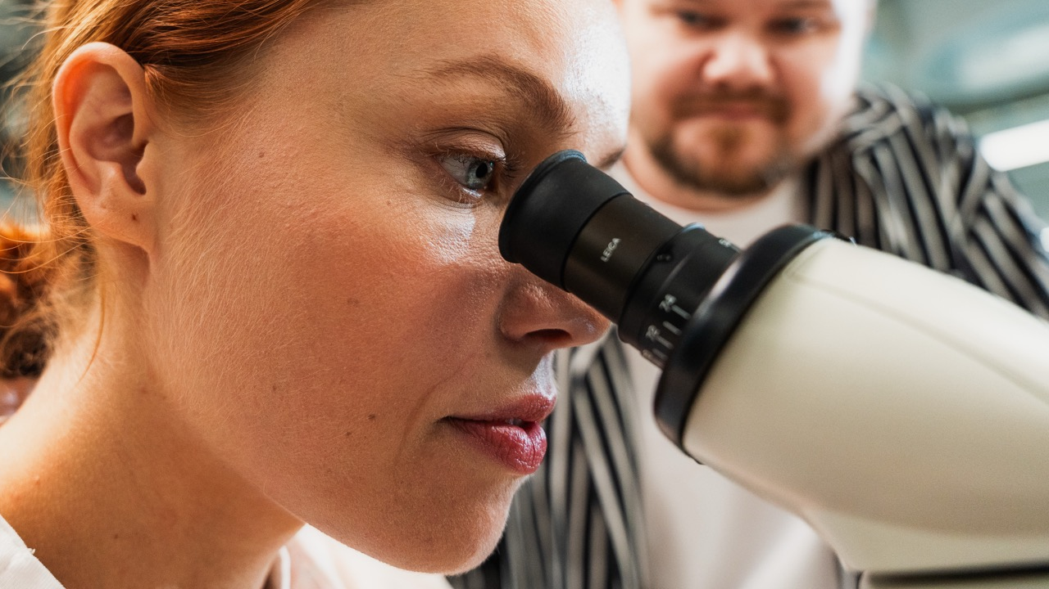

Notes:
Kasvu syntyy usein yllättävistä paikoista, ja Pohjois-Karjala on todiste siitä. Täällä on tilaa ajatella isosti, tehdä ketterästi ja kasvaa nopeasti.
Kasvuvetoisuus näkyy sekä perinteisten elinkeinojen uudistumisessa että uuden osaamisen rakentumisessa. Noin neljännes maakunnan pelloista on luomussa, ja Pohjois-Karjala on luomuviljelyssä Suomen maakuntien ykkönen.
Valion Joensuun tehtaan toiminta kasvaa 30 miljoonan euron investoinnin ansiosta. Outokummussa sijaitsevassa GTK Mintecissä puolestaan tutkitaan ja pilotoidaan mineraali- ja kiertotalouden ratkaisuja sekä keinoja pienentää kaivostoiminnan ympäristövaikutuksia.
Alueella on tuotantoa, investointeja ja ympäristöjä, joissa uusia ratkaisuja voidaan kokeilla käytännössä.

Slide 6
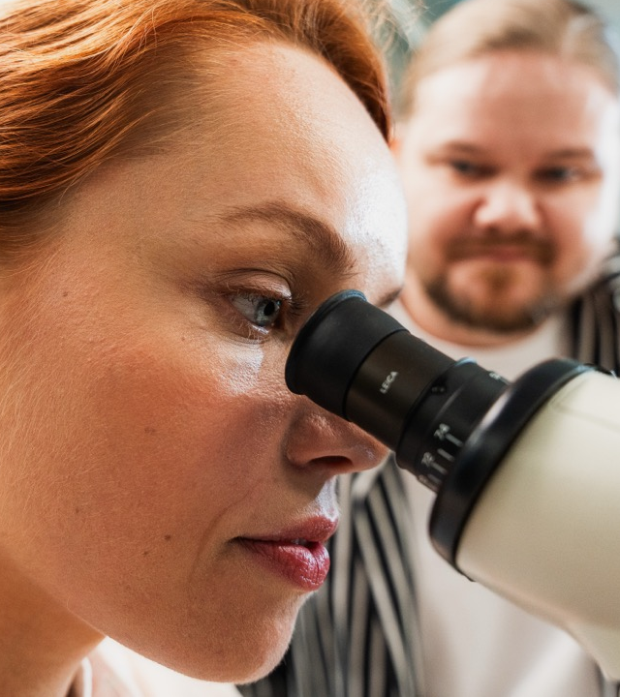

Suomen suurin fotoniikka-alan tutkimus-, koulutus- ja yrityskeskittymä on Joensuussa. Fotoniikka on tärkeä osa meidän kaikkien arkea, esimerkiksi puhelimen näyttö on fotoniikan sovellus.
GTK Mintec Outokummussa luo uusia mineraali- ja kiertotalouden ratkaisuja sekä kestävämpää kaivostoimintaa.
Carbonaide on kehittänyt keinon sitoa hiilidioksidia betoniin. Maakunnassa tuotetaan myös biohiiltä fossiilisten raaka-aineiden korvaajaksi.
Kelluun valmistamat ilmalaivat nousevat taivaalle tuottamaan tietoa ympäristöstä eri puolilla maailmaa.
Notes:
Pohjois-Karjalassa teknologia ei ole kaukaista tulevaisuuspuhetta, vaan tapa tarttua maailman tärkeimpiin kysymyksiin. Sitä tutkitaan, opetetaan ja muutetaan käytännön ratkaisuiksi.
Joensuu on ollut fotoniikan eli valoon perustuvan teknologian etujoukoissa jo 1970-luvulta lähtien. Alan osaamista rakennetaan Riveriassa, Karelia-ammattikorkeakoulussa ja Itä-Suomen yliopistossa aina tohtorikoulutukseen asti.
Samalta alueelta ponnistavat Kelluu-tutkimusilmalaivat sekä Carbonaiden ja Lakan yhteistyössä syntyneet hiiltä sitovat betonituotteet.
Meillä koulutus tuottaa osaajia, tutkimus tietoa ja yritykset käytännön ratkaisuja. Täällä teknologia muuttuu tutkimuksesta pilotiksi ja pilotista kestäväksi liiketoiminnaksi.

Slide 7


Notes:
Rikkautta on monenlaista, mutta Pohjois-Karjalaan se on kiteytynyt erityisesti tulevaisuustoivon osaamiskeskittymänä. Pohjois-Karjala on koulutusmaakunta, jossa voi opiskella osaajaksi ja asiantuntijaksi erityisen merkityksellisillä aloilla.
Joensuussa opiskelee noin 13 000 korkeakouluopiskelijaa. Kaupunki sai vuonna 2026 kärkisijan Suomen parhaana opiskelukaupunkina opiskelijoiden tyytyväisyyden perusteella, ja täällä koulutetaan merkittävä osa Suomen opettajista.
Oppirikkaus ei kuitenkaan tarkoita vain opiskelijamääriä. Alueella voi rakentaa osaamista esimerkiksi koulutuksen, fotoniikan, metsien ja tulevaisuuden ympäristöratkaisujen parissa.
Yrityksille ja yhteiskunnalle se merkitsee tulevaisuutemme kannalta erityisen tärkeitä osaajia, tutkimuskumppaneita ja kykyä uudistua.

Slide 8


Joensuu – 13 000 korkeakoulu-opiskelijan koti ja Suomen paras opiskelijakaupunki opiskelijoiden tyytyväisyyden perusteella.
Itä-Suomen yliopisto on 12 koulutusalallaan Suomen monialaisin tiedeyliopisto.
Iso osa Suomen opettajista tulee täältä – metsäbiotalouden ja tulevaisuuden ympäristöratkaisujen osaajien lisäksi.
Itä-Suomen yliopisto on oikeustieteissä Suomen korkeimmalle sijoittunut yliopisto kansainvälisessä ShanghaiRanking 2026 –tieteenalavertailussa.
Notes:
Rikkautta on monenlaista, mutta Pohjois-Karjalaan se on kiteytynyt erityisesti tulevaisuustoivon osaamiskeskittymänä. Pohjois-Karjala on koulutusmaakunta, jossa voi opiskella osaajaksi ja asiantuntijaksi erityisen merkityksellisillä aloilla.
Joensuussa opiskelee noin 13 000 korkeakouluopiskelijaa. Kaupunki sai vuonna 2026 kärkisijan Suomen parhaana opiskelukaupunkina opiskelijoiden tyytyväisyyden perusteella, ja täällä koulutetaan merkittävä osa Suomen opettajista.
Oppirikkaus ei kuitenkaan tarkoita vain opiskelijamääriä. Alueella voi rakentaa osaamista esimerkiksi koulutuksen, fotoniikan, metsien ja tulevaisuuden ympäristöratkaisujen parissa.
Yrityksille ja yhteiskunnalle se merkitsee tulevaisuutemme kannalta erityisen tärkeitä osaajia, tutkimuskumppaneita ja kykyä uudistua.

Slide 9


Notes:
Pohjois-Karjalassa ymmärretään, että vihreä kasvu ei ole höpötystä, vaan tapa tehdä asioita fiksummin. Meillä metsää ei nähdä raaka-aineena. Se on myös tutkimuksen, tiedon, teknologian, koulutuksen sekä uuden liiketoiminnan ja elämän lähde.
Joensuu toimii Euroopan metsäpääkaupunkina ja kokoaa yhteen alan yrityksiä, tutkijoita, kouluttajia ja kehittäjiä. Forest Joensuun kansainvälinen työ on saanut tasavallan presidentin kansainvälistymispalkinnon.
Alueella kehitetään myös tulevaisuuden ympäristöratkaisuja, kuten keinoja metsäpalojen hillitsemiseen eri puolilla maailmaa. Metsäbiotalouden osaamista viedään kansainvälisesti.
Pohjois-Karjalassa ei ole pelkästään metsäalan kovimpia osaajia, vaan laaja keskittymä, jossa tutkimus, koulutus, yritykset ja käytännön kehittäminen tukevat toisiaan.

Slide 10


Joensuu on Euroopan metsäpääkaupunki, jossa toimii yli 600 metsäbiotalouden yritystä ja noin 6 000 alan työpaikkaa.
Yritykset sekä tutkimus-, koulutus-, ja kehittämisorganisaatiot luovat yhdessä uusia innovaatioita ja liiketoimintaa metsäbiotalouteen ja kiertotalouteen.
Forest Joensuu -verkosto vie osaamistamme maailmalle. Tasavallan presidentti on myöntänyt verkostolle kansainvälistymispalkinnon.
Notes:
Pohjois-Karjalassa ymmärretään, että vihreä kasvu ei ole höpötystä, vaan tapa tehdä asioita fiksummin. Meillä metsää ei nähdä raaka-aineena. Se on myös tutkimuksen, tiedon, teknologian, koulutuksen sekä uuden liiketoiminnan ja elämän lähde.
Joensuu toimii Euroopan metsäpääkaupunkina ja kokoaa yhteen alan yrityksiä, tutkijoita, kouluttajia ja kehittäjiä. Forest Joensuun kansainvälinen työ on saanut tasavallan presidentin kansainvälistymispalkinnon.
Alueella kehitetään myös tulevaisuuden ympäristöratkaisuja, kuten keinoja metsäpalojen hillitsemiseen eri puolilla maailmaa. Metsäbiotalouden osaamista viedään kansainvälisesti.
Pohjois-Karjalassa ei ole pelkästään metsäalan kovimpia osaajia, vaan laaja keskittymä, jossa tutkimus, koulutus, yritykset ja käytännön kehittäminen tukevat toisiaan.

Slide 11
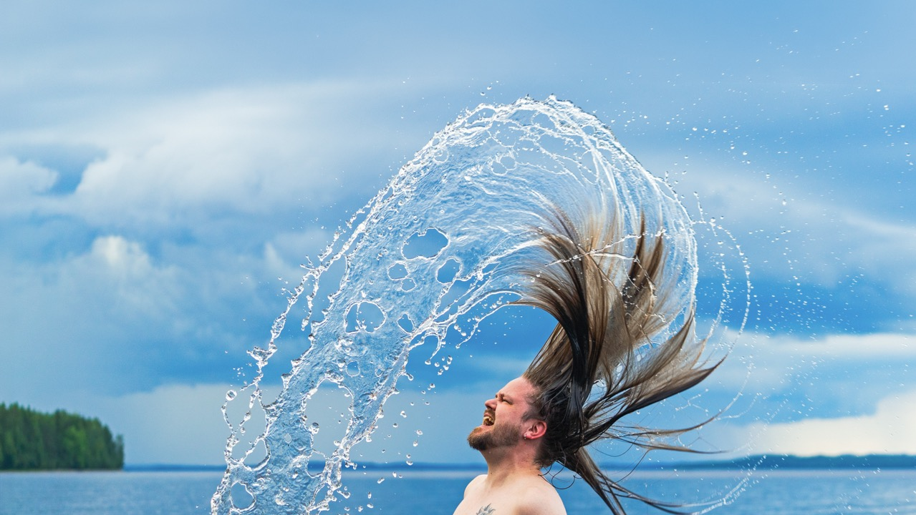

Notes:
Tässä ajassa tarvitaan totisesti lisää Pohjois-Karjalaa. Täällä sopii olla herkkä ja rosoinen, suora ja pörröinen samaan aikaan. Tehdä arttia, suurella sydämellä.
Ilosaarirock on soinut Joensuussa vuodesta 1971 ja kasvattanut uusia sukupolvia oikealla asenteella. Perinteikkäässä rock-kaupungissa on samalla käynnissä uusi kulttuurin aalto. Nuoret eivät vain harrasta, vaan tekevät kulttuuria kunnianhimoisesti ja täysillä.
Kerubi ja muut venuet pitävät kulttuurin liikkeessä ympäri vuoden elävän musiikin, komiikan, teatterin ja muun ohjelman voimin. Kun tapahtuma kasvaa taloa suuremmaksi, se levittäytyy Ilosaareen tai siirtyy areenalle.

Slide 12


Ilosaarirock on soinut vuodesta 1971 ja kasvattanut uusia sukupolvia oikealla asenteella.
Juuristamme syntyy omaleimaista musiikkia: Nightwishista ja Ismo Alangosta Goldielocksiin ja LounaOnlineen.
Keikkoja, komiikkaa, teatteria, teemabileitä ja mitä ikinä – tekijöille löytyy tilat, tuki
ja yleisö.
Täällä ei tarvitse sopia muottiin. Saa tehdä, luoda ja elää omalla tavallaan.
Notes:
Tässä ajassa tarvitaan totisesti lisää Pohjois-Karjalaa. Täällä sopii olla herkkä ja rosoinen, suora ja pörröinen samaan aikaan. Tehdä arttia, suurella sydämellä.
Ilosaarirock on soinut Joensuussa vuodesta 1971 ja kasvattanut uusia sukupolvia oikealla asenteella. Perinteikkäässä rock-kaupungissa on samalla käynnissä uusi kulttuurin aalto. Nuoret eivät vain harrasta, vaan tekevät kulttuuria kunnianhimoisesti ja täysillä.
Kerubi ja muut venuet pitävät kulttuurin liikkeessä ympäri vuoden elävän musiikin, komiikan, teatterin ja muun ohjelman voimin. Kun tapahtuma kasvaa taloa suuremmaksi, se levittäytyy Ilosaareen tai siirtyy areenalle.

Slide 13
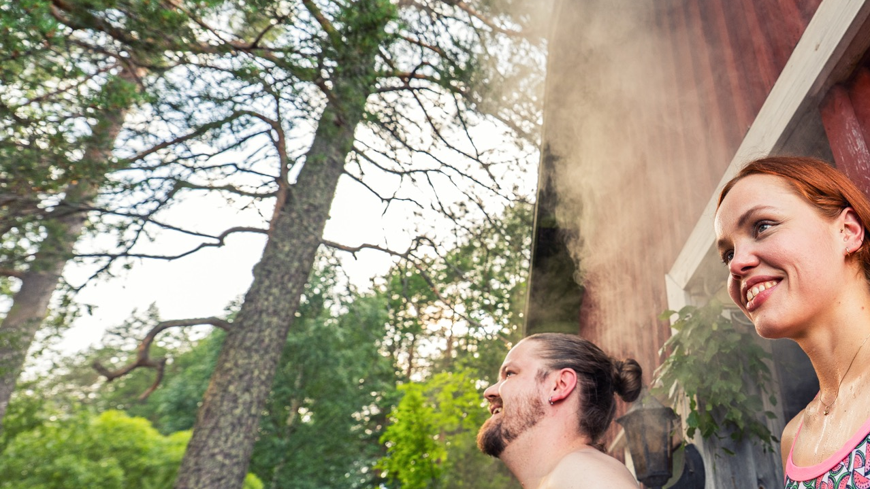

Notes:
Jutustelu ja vieraanvaraisuus ovat meillä osa verenperintöä. Täällä ihminen ei katoa prosesseihin tai näyttöihin, vaan tunnetaan nimeltä, kutsutaan pöytään ja kysytään ja kuunnellaan, mitä siulle oikeasti kuuluu. Nähtiinpä sitten sukujuhlissa, työpaikalla, torilla tai ensimmäistä kertaa.
Pohjois-Karjala sijoittui kolmen kärkeen, kun kysyttiin, missä asuvat Suomen mukavimmat ihmiset (Ilta-Sanomat, 2026.) Myös suositteluluvut ovat vahvoja: Pohjois-Karjala saa asuinpaikkana NPS-luvun +57, ja jos työ mahdollistaisi muuton, luku on +73.
Täällä apu löytyy ennen lomaketta, piirakka ennen palaveria ja totuus ennen small talkia. Ollaan välittömiä ja välillä ehkä vähän liiankin rehellisiä, mutta ei koskaan välinpitämättömiä.
Ja sillä jos millä on merkitystä siinä, miltä yhteistyö, opiskelu, työ ja alueelle muuttaminen tuntuu.

Slide 14


Jutustelu, tuttavallisuus ja vieraanvaraisuus ovat täällä osa verenperintöä.
Pohjois-Karjalassa asuu tutkitusti Suomen mukavimpia ihmisiä leppoisimmalla murteella.
Yhdessä tekemisen henki kutsuu jokaisen mukaan eikä jätä ketään yksin.
Notes:
Jutustelu ja vieraanvaraisuus ovat meillä osa verenperintöä. Täällä ihminen ei katoa prosesseihin tai näyttöihin, vaan tunnetaan nimeltä, kutsutaan pöytään ja kysytään ja kuunnellaan, mitä siulle oikeasti kuuluu. Nähtiinpä sitten sukujuhlissa, työpaikalla, torilla tai ensimmäistä kertaa.
Pohjois-Karjala sijoittui kolmen kärkeen, kun kysyttiin, missä asuvat Suomen mukavimmat ihmiset (Ilta-Sanomat, 2026.) Myös suositteluluvut ovat vahvoja: Pohjois-Karjala saa asuinpaikkana NPS-luvun +57, ja jos työ mahdollistaisi muuton, luku on +73.
Täällä apu löytyy ennen lomaketta, piirakka ennen palaveria ja totuus ennen small talkia. Ollaan välittömiä ja välillä ehkä vähän liiankin rehellisiä, mutta ei koskaan välinpitämättömiä.
Ja sillä jos millä on merkitystä siinä, miltä yhteistyö, opiskelu, työ ja alueelle muuttaminen tuntuu.

Slide 15
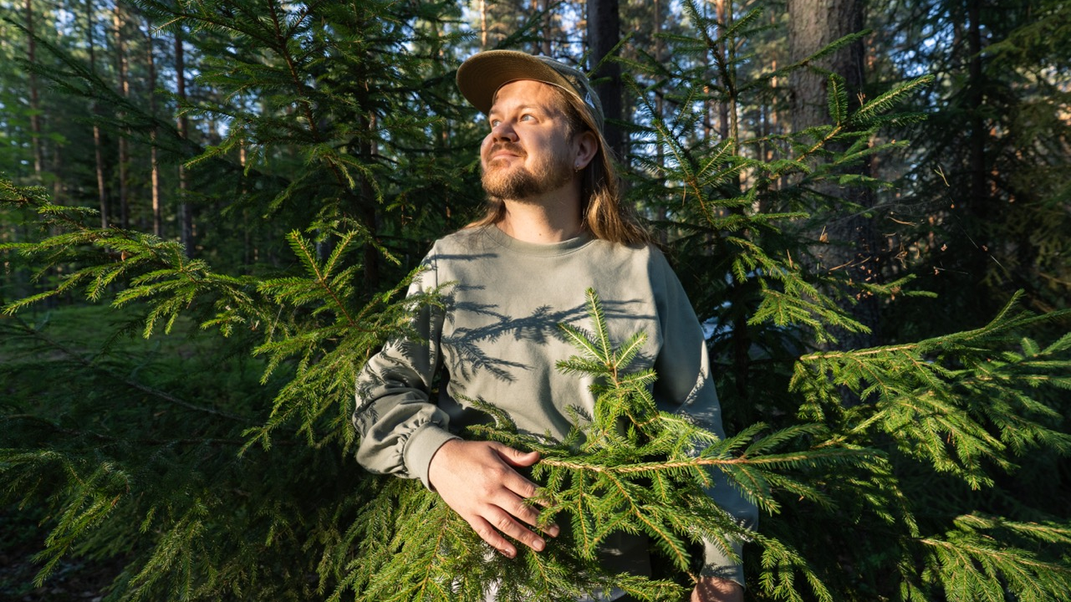

Notes:
Maailmassa on vain yksi Pohjois-Karjala ja se on maailman superlatiivisin Pohjois-Karjala.

Slide 16
Notes:
Maailmassa on vain yksi Pohjois-Karjala ja se on maailman superlatiivisin Pohjois-Karjala.

